Slide 1

HTML

Slide 2
عناصر خطی و عناصر بلاک
عناصر بلاک: از این عناصر معمولا برای ساختاردهی به صفحه وب استفاده می شود. این عناصر صفحه را از نظر ظاهری و مفهمومی به قسمت های مختلف تقسیم می کنند.
Content
Content
عناصر خطی: این نوع از عناصر معمولا محتوایی از یک یا چندین کلمه را دارند و معمولا از آنها برای تمیز دادن ببن قسمت های مختلف یک متن استفاده می شود تا مفهوم یا عملکرد خاصی را بر روی برخی از کلمات یا جملات اعمال کنند.
درون یک عنصر بلاک می توان از هر دو نوع عناصر بلاک و خطی قرار داد.
اما درون عناصر خطی فقط می توان عنصر خطی قرار داد. به جز یک المان ...

Slide 3
چرا انقدر تگ داریم ؟!
هدف تگ های HTMLمعنا دادن به محتوای یک سند وب می باشد. نباید به ظاهری که یک تگ اعمال می کند اهمیت داد بلکه مفهومی که به ارمغان می آورد مهم است.
Element | توضیحات
p | پاراگراف
h1-h6 | عنوان ها
blockquote | نقل قول بلند
a | لینک
em | کلمات تاکید
strong | کلمات مهم
q | نقل قول کوتاه
abbr | کلمات اختصار
time | تاریخ و زمان

Slide 4
تگ های div و span
Content
Content
اگر هیچ یک از عناصر معنادار، متناسب با کار ما نبود ولی نیاز داریم که نگهدارنده ای برای قسمتی از محتوای سند داشته باشیم می توانیم از یکی از عناصر زیر استفاده کنیم:
div یک عنصر بی معنا که از نوع بلاک می باشد.
spanیک عنصر بی معنا که از نوع خطی می باشد.

Slide 5
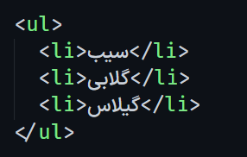
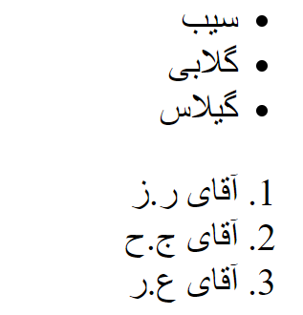
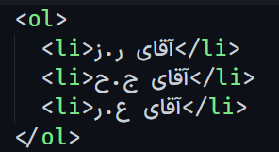
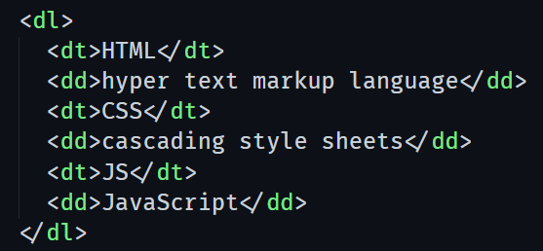
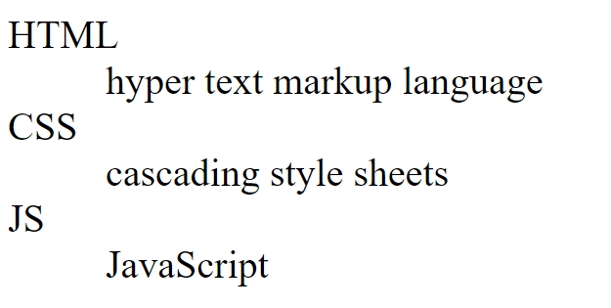
لیست ها
لیست غیر شمارشی
لیست شمارشی
لیست توضیحی

Slide 6
عکس ها
همیشه به تگ عکس ها alt ، width و height بدهید
کاربرد alt چیست؟
اگر به هر دلیلی تصویر توسط مرورگر نمایش داده نشود این متن به جای آن نمایش داده می شود تا کاربر حداقل بداند تصویر در چه رابطه است.
همیشه یک انسان به عنوان کاربر صفحه نیست بلکه گاهی ربات ها سایت را بررسی می کنند. به عنوان مثال ربات موتور جستجوی گوگل. این رباط توسط توضیحی که در alt وجود دارد تصویر را درک می کند.
چرا تصاویر باید دارای width ، height باشند ؟
زمانی که عکس هنوز لود نشده است مرورگر تگ تصویر را نادیده میگیرد و ارتفاعی برای آن قاعل نمیشود سپس به یک دفعه تصویر لود میشود و قسمتی از سایت که عکس وجود دارد ارتفاع میگیرد و دیگر محتوای سایت جا به جا میشوند...

Slide 7
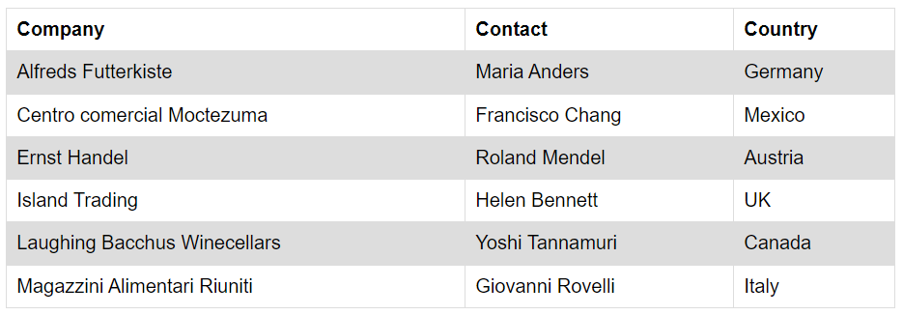
جدول ها
thead
th
td
tr
tbody
tfoot
footer
تگ TFOOTرا بین دو تگ THEADو TBODY قرار دهید
دلیل : جدول میتواند تعدا بسیار زیادی ردیف داشته باشد و چون مرورگر می خواهد سریعتر قادر به ترسیم فوتر باشید در نتیجه آن را قبل از تگ TBODY قرار میهیم اما همچنان در آخر جدول نمایش داده میشود.

Slide 8
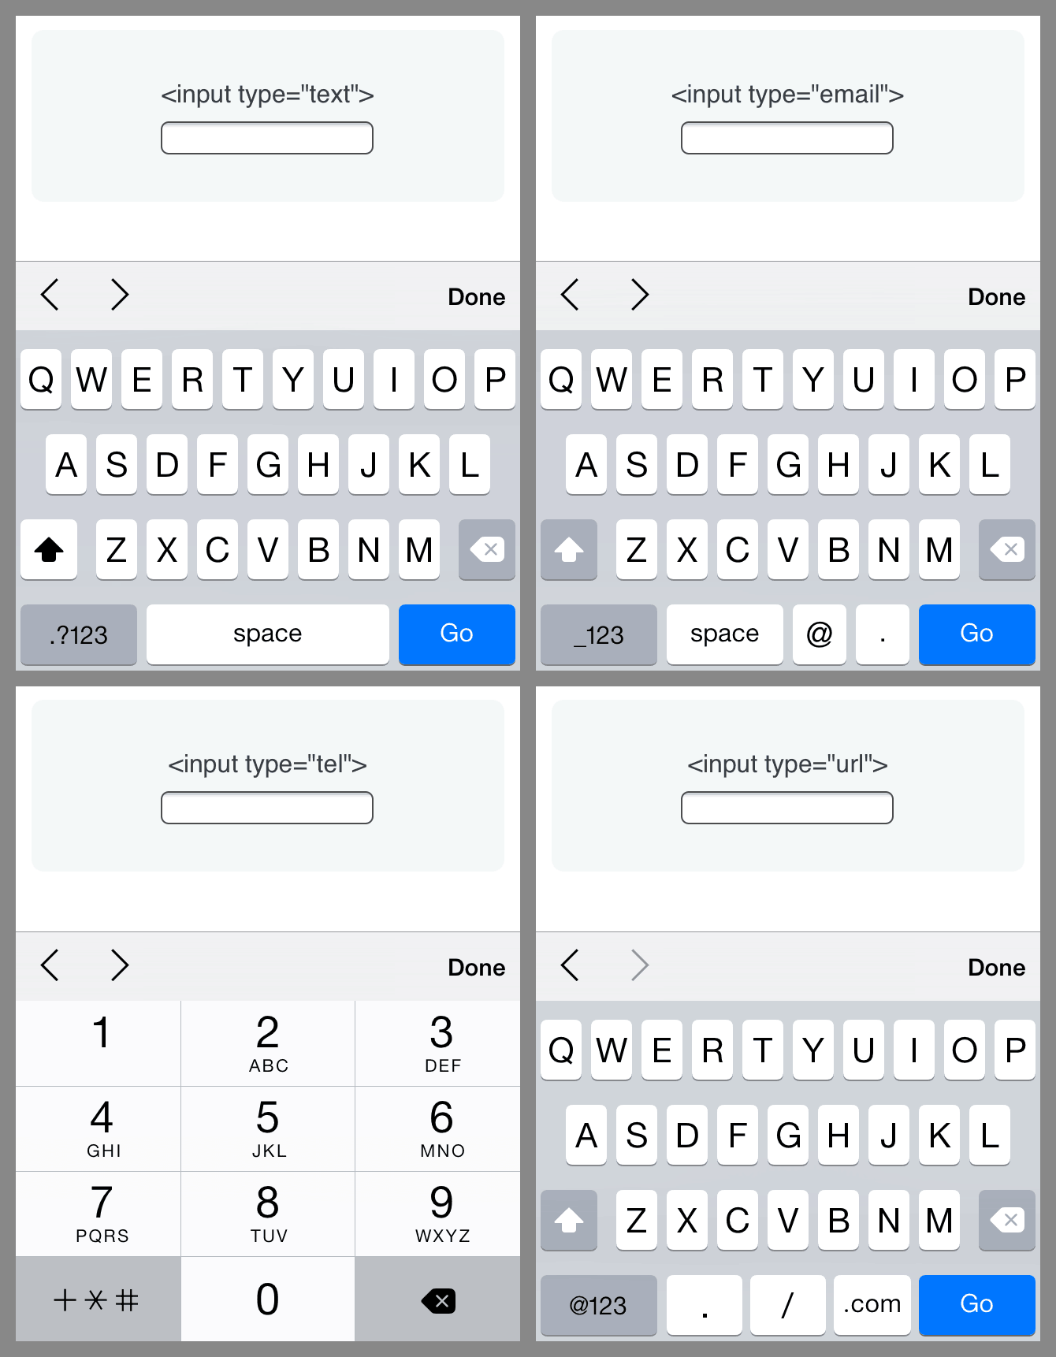
فرم ها
از type هر input در جای درست خود استفاده کنید تا تجربه کاربری بهتری به دست بیاورید

Slide 9
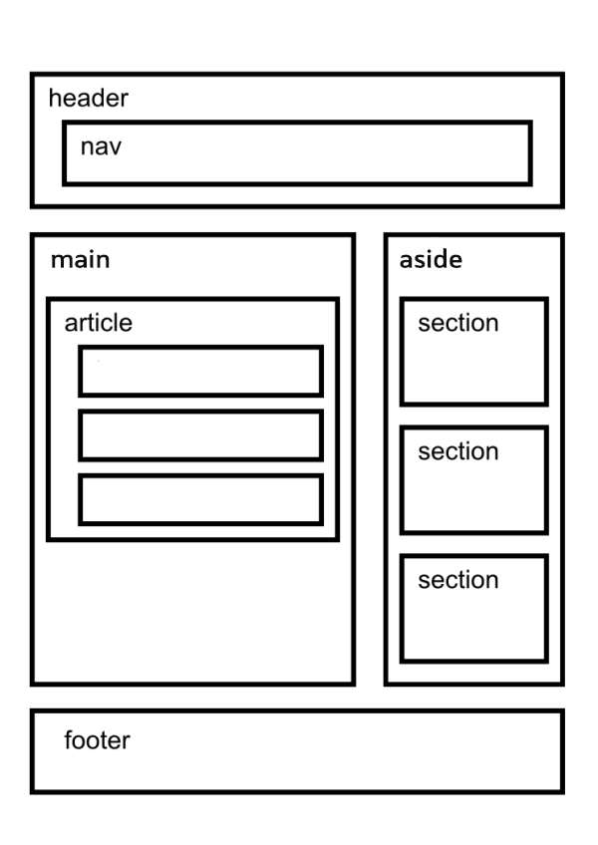
ساختار یک سایت
این قسمت معمولا اولین قسمتی از محتوا است که در صفحه می آید که می تواند مقدمه ای برای وب سایت باشد. عنوان سایت، لوگو و منوی اصلی سایت در این قسمت قرار می گیرند.
در مقابل Header، قسمت Footerسایت معمولا آخرین محتوایی است که درون یک صفحه وب وجود دارد.
در این قسمت معمولا لینک های صفحات فرعی سایت، قسمت کپی رایت و مطالب کم اهمیت تر قرار می گیرند.

Slide 10
ساختار یک سایت
این قسمت معمولا در کنار main قرار دارد و محتواهای کمکی در این قسمت وجود دارند. به عنوان نمونه قسمت سمت چپ این وب سایت درون تگ asideقرار گرفته است.
از تگ section برای گروه بندی عناصری که می توانند از نظر محتوایی در کنار هم قرار گرفته و تشکیل یک گروه مستقل محتوایی را بدهند استفاده می شود. درون این قسمت معمولا یک عنوان وجود دارد و همینطور می تواند با یک لیست و یا چند پاراگراف ادامه پیدا کند.

Slide 11
ساختار یک سایت
همانطور که از نام این قسمت پیدا است مهمترین محتوای صفحه در این قسمت قرار می گیرد. هدف یک صفحه را این قسمت مشخص می کند.
معمولا محتوای قسمت های دیگر در تمام صفحات یکسان است اما همیشه محتوایی که در این قسمت قرار می گیرد در سراسر سایت یکتا می باشد.
به عنوان نمونه همین مقاله ای که در حال خواندش هستید در قسمت mainسایت قرار گرفته است.

Slide 12
ساختار یک سایت
همانطور که از نام این قسمت پیدا است مهمترین محتوای صفحه در این قسمت قرار می گیرد. هدف یک صفحه را این قسمت مشخص می کند.
معمولا محتوای قسمت های دیگر در تمام صفحات یکسان است اما همیشه محتوایی که در این قسمت قرار می گیرد در سراسر سایت یکتا می باشد.
به عنوان نمونه همین مقاله ای که در حال خواندش هستید در قسمت mainسایت قرار گرفته است.

Slide 13
ساختار یک سایت
گروهی از لینک ها در تگ nav قرار میگیرد
برای مقالات در سایت از تگ article اسفاده میشود یک مقاله از سایت مجزا است و باید بتوان آن مقاله را در روزنامه هم چاپ کرد ...

Slide 14
اسم این تگ چیه ؟؟؟
figure
نمودار ، عکس ، دیاگرام ، تیکه از کد و هر چیزی که نیاز داره یک توضیح مختصری دربارش داده بشه
جایی برای توضیح کوتاه

